Slide 1
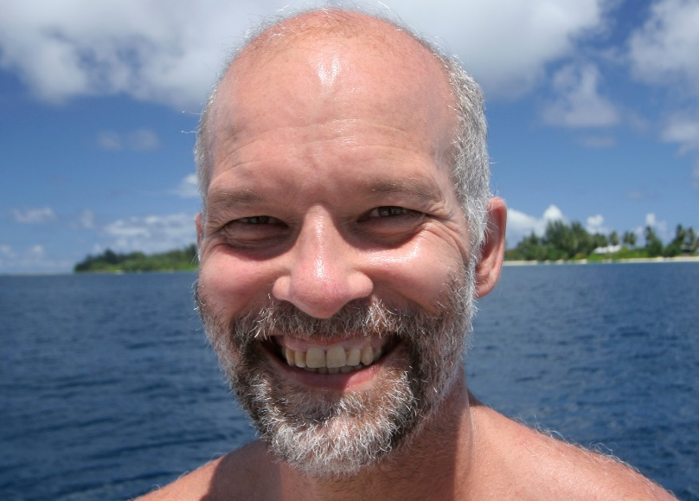
Formation d'eau dense induite par de forts vents d'hiver : impacts sur les écosystèmes marins et transport de polluants
Xavier DURRIEU DE MADRON
CNRS - UPVD
Océanographie

Slide 2
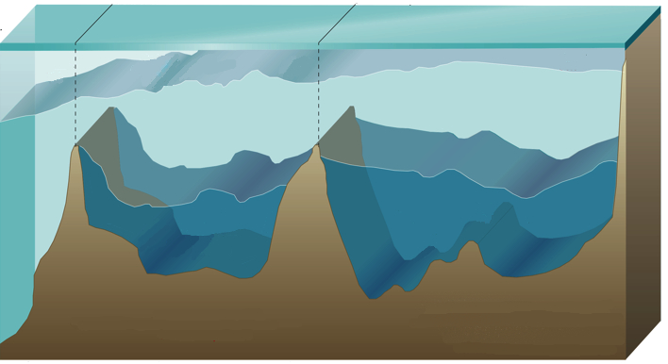
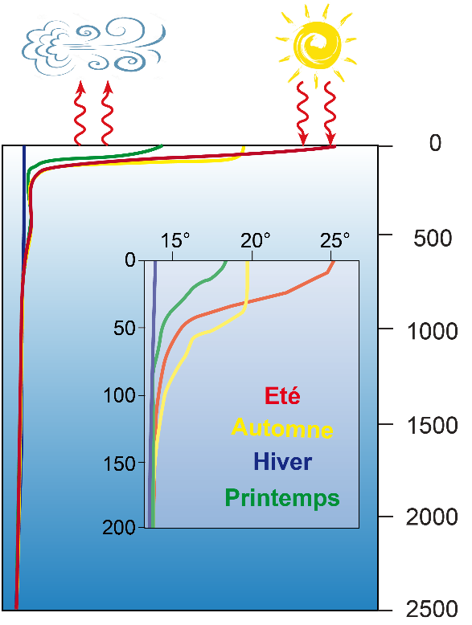
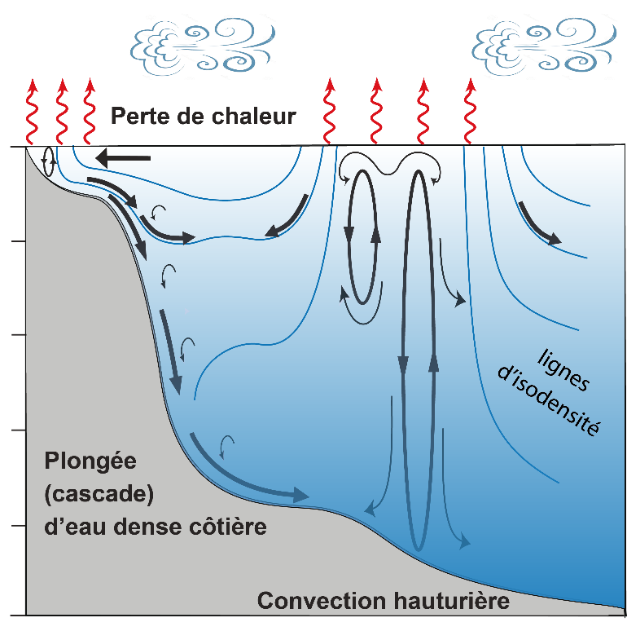
Formation d'eau dense et hydrologie de la Méditerranée
De quoi s'agit-il ?
Détroit de Gibraltar
Détroit de Sicile
Eaux intermédiaires et profondes
0
Eau Atlantique
100
Eau Levantine Intermédiaire
Période de formation hivernale : refroidissement et densification des eaux superficielles
200
300
400
Processus côtier et hauturier
500
Eau Profonde
1000
Eau Profonde
2000
3000
4000
Bassin occidental
Bassin oriental
D’après Mellor et Zavatarelli
Circulation thermo-haline
Méditerranée: bassin d’évaporation (perte d’eau équivalente à 1 m par an)
Circulation générale avec apport d’eau atlantique en surface et export d’eaux méditerranéennes intermédiaires et profondes

Slide 3
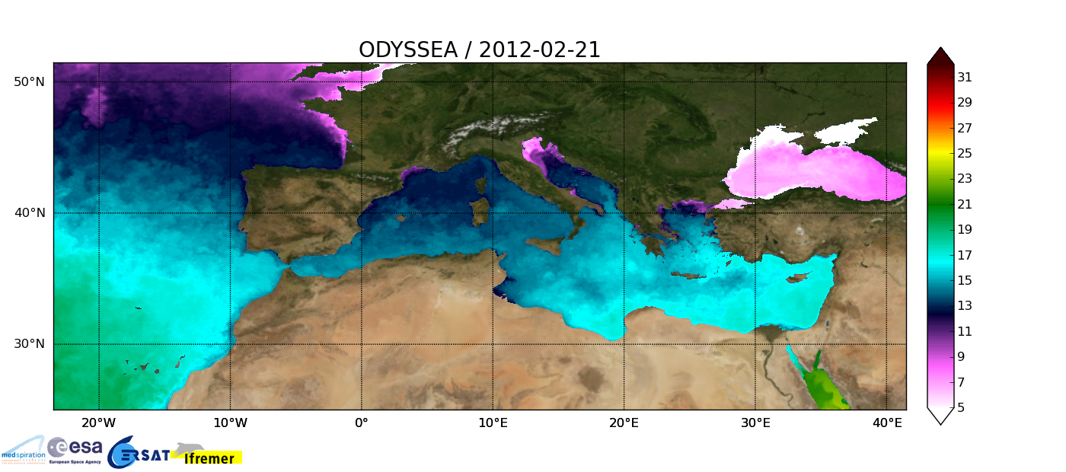
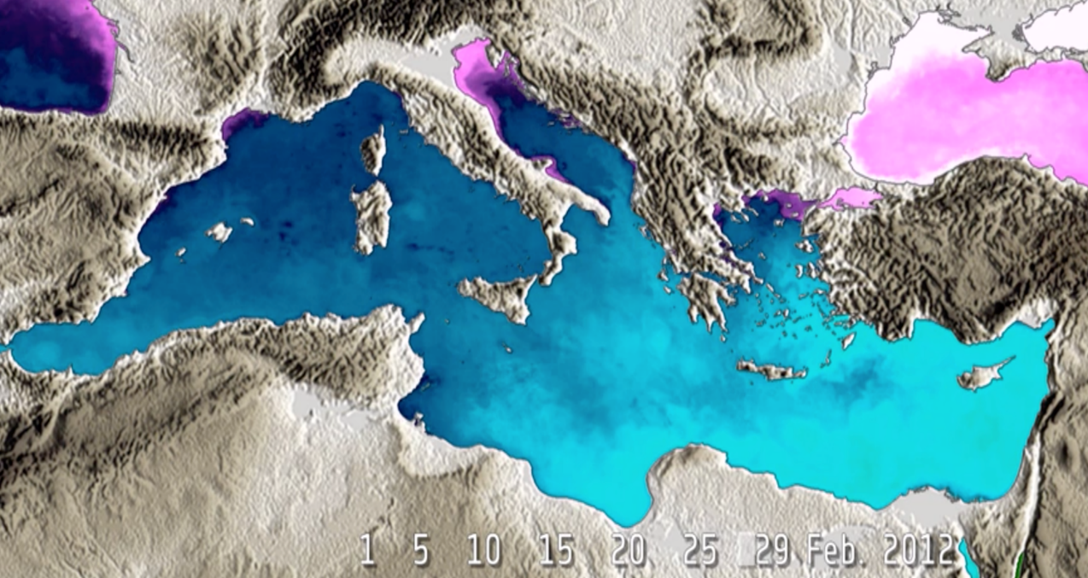
Formations d'eau dense côtière et hauturière
Où cela se produit-il ?
Zones de cascade côtière
Zones de convection hauturière
Principaux sites de formation d'eau dense sur les plateaux continentaux nord-méditerranéens
Eaux côtières refroidies par les vents de nord froids et secs (Mistral, Tramontane, Bora, Meltem)
Phénomènes intenses sporadiques (hiver 2012)
Principaux sites de convection en haute mer, dans les gyres cycloniques (en violet), où affleurent les eaux intermédiaires plus salées
Forte variabilité interannuelle. Dernière convection profonde en hiver 2013.
7°
9°
11°
13°
15°
17°
Température de surface Odyssea 28 Février 2012
1980-2012 Topographie dynamique
et courants (Sevault et al., 2014)

Slide 4
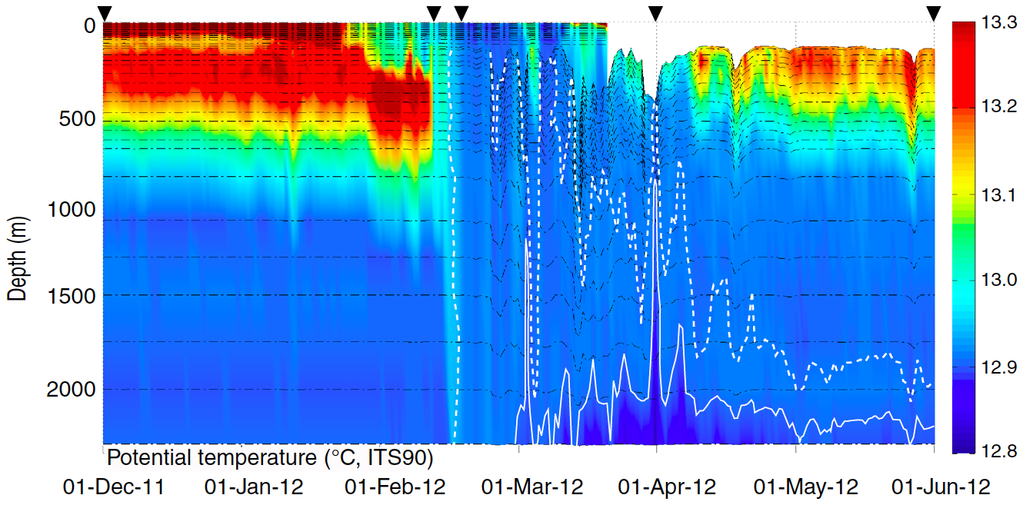
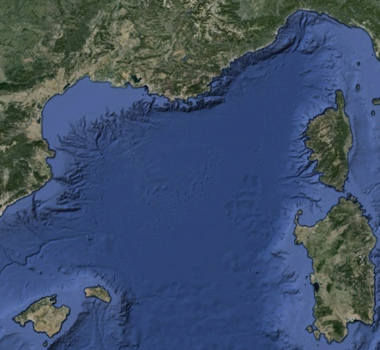
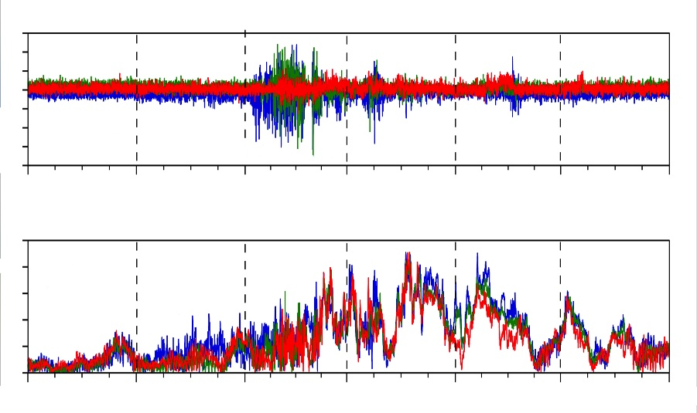
Formations d'eau dense côtière et hauturière
Quel rôle et évolution en Méditerranée occidentale?
Renouvellement des eaux profondes
Projections futures
Eau atlantique
VOLUME D’EAU PROFONDE EXPORTé PAR CASCADE CôTIèRE
(scénario A2)
PROFONDEUR MAXIMALE DE LA COUCHE DE MÉLANGE AU LARGE
(scénario RCP 8.5)
0
Eau intermédiaire
500
1000
Eau profonde
1500
km³
m
2000
Température
Jan 2012
Mar 2012
Mai 2012
Evènements concomitants de cascade et convection de l’hiver 2012 dans le Golfe du Lion
10
0
(Herrmann et al, 2008)
(Soto-Navarro et al., 2020)
-10
-20
Courants verticaux (cm/s)
40
20
Diminution du renouvellement des eaux profondes à cause d’une augmentation de la stratification
0
Courants horizontaux (cm/s)

Slide 5
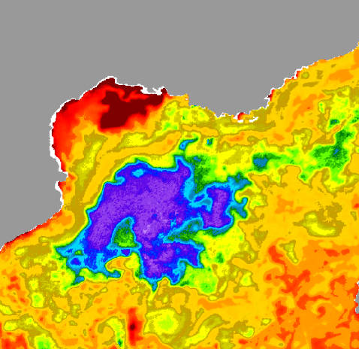
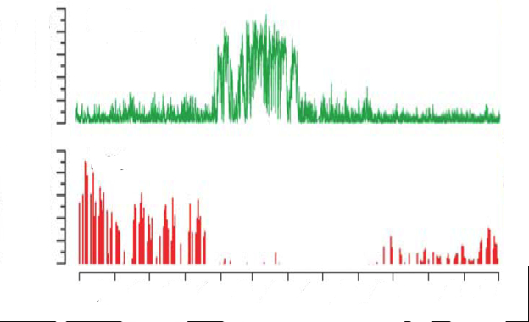
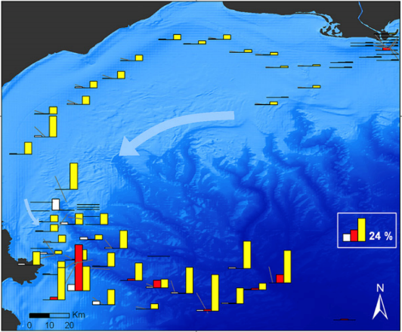
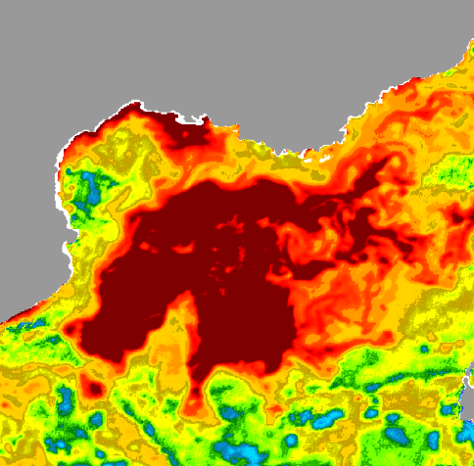
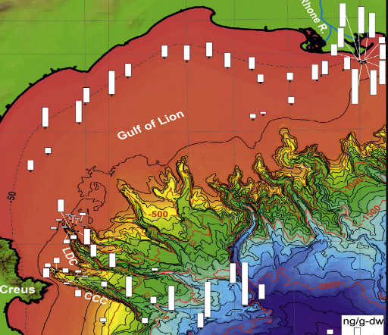
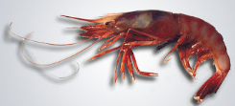
Impacts sur les écosystèmes marins et transport de polluants
Trois exemples (biochimie, pêche, polluants)
Ecosystème pélagique
Ecosystème benthique
Erosion des sédiments
Chlorophylle-a
de surface
100
Canyon du Cap de Creus - Vitesse du courant (cm/s)
PBDE
Hiver
50
Printemps
HCH
0
Remobilisation des sediments profonds jusqu’en surface dans la zone de convection
Dispersion des éléments associés (nutriments, polluants) sur l’ensemble de la Méditerrannée occidentale
Port de Rosas - Débarquement de crevettes (kg)
400
(Company et al., 2008)
200
(Salvadó et al., 2012)
0
Oct
Dec
Fev
Avr
Juin
Aout
Hiver : Régénération des eaux de surface en sels nutritifs, Réoxygenation des eaux intermédiaires et profondes
Printemps : Efflorescence planctonique et transfert dans les réseaux trophiques
Disparition des crevettes Aristeus Antennatus des zones de pêches balayées par les courants
Recrutement plus en profondeur favorisé par l’exportation de matière organique
(Salvadó et al., 2013)
Altération des fonds marins par les courants
Transport, de matière organique et de polluants (retardateurs de flamme, pesticides)
Notes:
PBDEs : Polybromodiphenyl ethers (additifs ignifuges dans les polymères)
HCHs: Hexachlorocyclohexane isomers (substances phytosanitaires). Par exemple : gamma-HCH (lindane)

Slide 6
Formation d'eau dense induite par de forts vents d'hiver : impacts sur les écosystèmes marins et transport de polluants
Les formations d’eau dense sont :
des phénomènes saisonniers locaux qui contrôlent les échanges entre la surface et le fond
Elles ont des répercussions à l’échelle de la Méditerranée sur :
la circulation des masses d’eau
le transport d’éléments biogéochimiques et de polluants
Les implications du réchauffement climatique sont multiples :
Diminution du mélange hivernal et de la ré-oxygénation des eaux profondes du fait de l’augmentation de la stratification
Perturbations du fonctionnement des écosystèmes planctoniques superficiels, profonds et benthiques

